Slide 1
Solution Interview

Slide 2
Inhalt
1. | Ausgangsbasis
2. | Was ist ein Solution Interview?
3. | Wen befrage ich bei einem Solution Interview?
4. | Wie baue ich ein Solution Interview auf?
5. | Was sollte unbedingt beachtet werden?

Slide 3
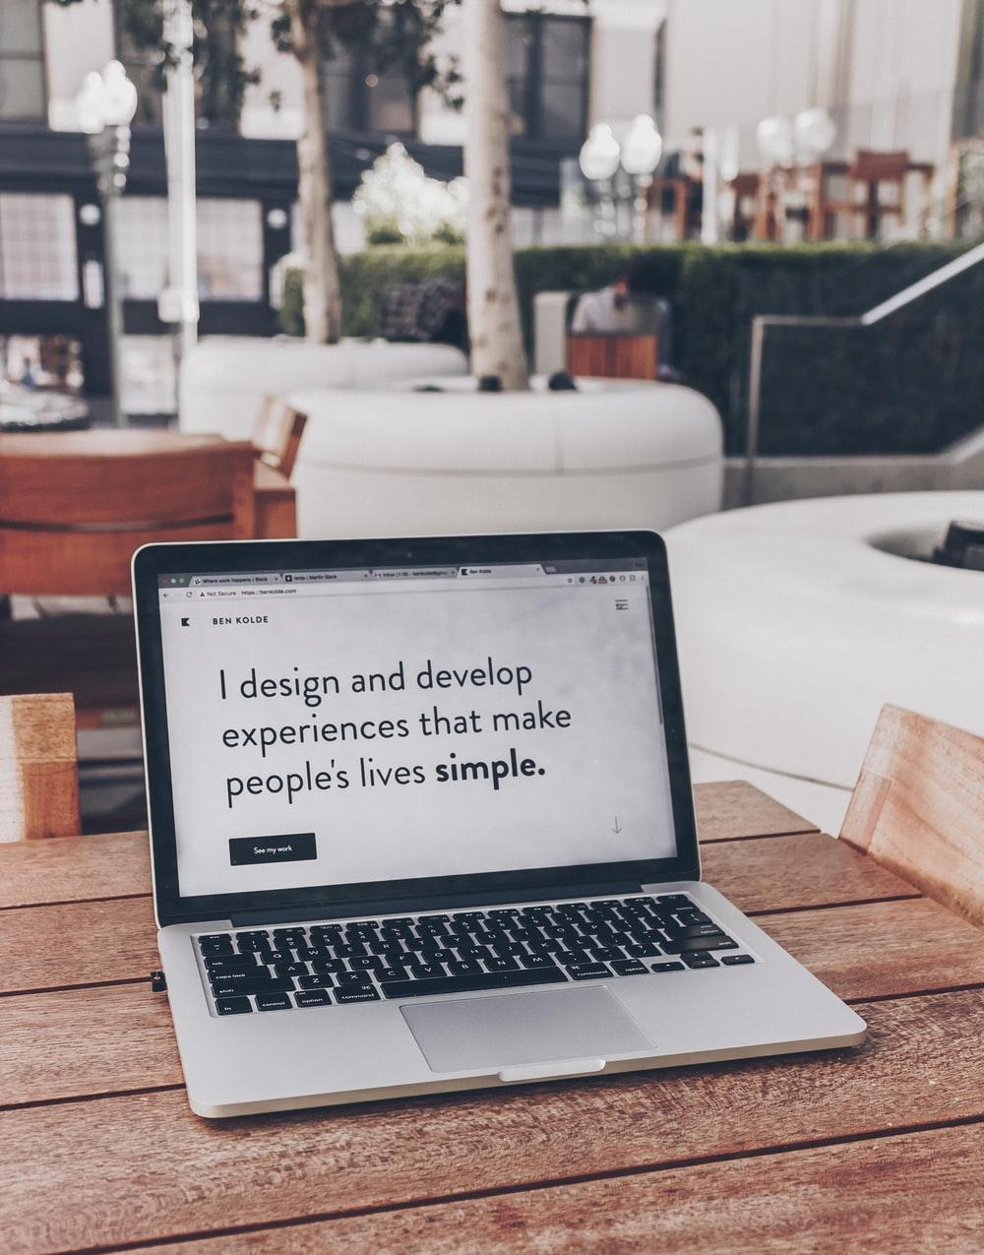
Ausgangsbasis

Slide 4
1. Ausgangsbasis
Was solltet ihr mitbringen, bevor ihr mit den Solution Interviews startet?
Kundenprobleme, identifiziert, priorisiert und validiert durch Probleminterviews
Priorisierte Lösungsalternativen
Demo zur Darstellung eurer priorisierten Lösungsalternative (Video, Skizzen, Demo-Software, Click-Dummy, phy)
Early Evangelists, die an euren Lösungsinterviews teilnehmen
Quelle: Maurya (2015)

Slide 5
Was ist ein Solution Interview?

Slide 6
2. Was ist ein Solution Interview?
Grundlagen Solution Interview
Das Solution Interview findet üblicherweise im Rahmen des Problem-Solution-FITs statt
Nachdem ihr Lösungsalternativen erarbeitet und priorisiert habt, könnt ihr nun die erste Lösung am Kunden testen
Es ist wichtig die Lösung so gut wie möglich zu Visualisieren, getreu nach dem Motto „Fake it till you make it”
Im Rahmen des Solution Interviews testet ihr neben der Lösungsvariante auch das Pricing der Lösung
Ebenso könnt ihr durch „Double-Checking“ eure Learnings vom Probleminterview überprüfen
Quelle: Maurya (2015)

Slide 7
Wen befrage ich bei einem Solution Interview?

Slide 8
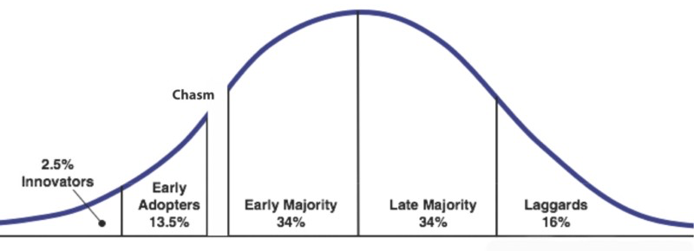
3. Wen befrage ich bei einem Solution Interview?
Early Evangelists als geeignete Interviewteilnehmer
Innovatoren und
Early Adopters sind
Early Evangelists
der Innovation
Quelle: Moore (2006)

Slide 9
3. Wen befrage ich bei einem Solution Interview?
Was macht einen Early Evangelist aus?
Warum sollten wir Early Evangelists adressieren?
Kunden die Risiken für uns eingehen.
Benötigen nicht die beste Version des Produktes.
Sie können Sich die finale Version des Produktes vorstellen.
Wenn Sie von der Idee überzeugt sind und sie lieben, dann werden Sie akzeptieren, wenn das Unternehmen mal nicht liefern kann.
Helfen das Produkt an andere zu vermarkten.
5. Verfügt über Budget oder kann Budget akquirieren
4. Hat eine Lösung aus Einzelteilen entwickelt.
3. Ist aktiv auf der Suche nach einer Lösung
2. Ist sich dem Problem bewusst
1. Hat ein Problem
Quelle: Blank/Dorf (2015)

Slide 10
3. Wen befrage ich bei einem Solution Interview?
Was heißt das jetzt konkret für euch?
Befragt die Personen die ihr schon beim Probleminterview akquiriert habt
Befragt neue Personen, die sich im Rahmen des Landingpage Tests bei euch gemeldet haben
Diese Personen haben gezeigt, dass Sie entweder ein Problem haben oder wirklich interessiert an eurer Lösung von euch sind

Slide 11
Wie baue ich ein Solution Interview auf?

Slide 12
4. Wie baue ich ein Solution Interview auf?
Ablauf
1. Begrüßung
2. Qualifiers/ Screening (Double Check)
3. Set Problem Context
4. Test the Solution
5. Test Pricing
6. Wrapping Up
Quelle: Maurya (2015)

Slide 13
4. Wie baue ich ein Solution Interview auf?
1. Begrüßung
2. Qualifiers/ Screening (Double Check)
Dank für die Teilnahme
Einführung und kurze Beschreibung eurer Lösung
Erläuterung Vorgehensweise des Interviews
Kurze Info, dass es sich noch nicht um das fertige Produkt handelt und ihr lernen möchtet und nichts verkaufen
Bei neuen Teilnehmern, wendet die Kriterien an, die ihr beim Screening verwendet habt (z.B. Deko- oder Onlineaffinität etc.)
Falls neue Kriterien dazu gekommen sind, könnt ihr die zusätzlich abfragen
Quelle: Maurya (2015)

Slide 14
4. Wie baue ich ein Solution Interview auf?
3. Set Problem Context
4. Test the Solution
Erzählt von den drei Top-Problemen, die ihr bisher identifiziert habt (Probleminterviews)
Verpackt diese Probleme in eine kleine Geschichte und schafft somit einen Kontext
Fragt die Probanden, ob Ihnen diese Probleme bekannt sind
Ist die Reaktion der Personen stark sind sie perfekte Interviewpartner
Nun folgt das Herzstück des Interview, die Personen sollen sich direkt mit eurer Lösung (Prototyp) auseinandersetzen
Sprecht die identifizierten Probleme an, die von den Teilnehmenden bestätigt wurden
Zeigt auf wie ihr mit eurer Lösung/Prototyp die Probleme löst
Nach jedem Problem/Lösungsschritt sollte kurz pausiert werden, fragt nach ob es Fragen dazu gibt
Danach erklärt ihr den Teilnehmenden nochmal, dass eure Lösung noch in der Entwicklung ist und ihr im nächsten Schritt priorisieren wollt, welche Features und Merkmale am wichtigsten sind und damit für den späteren Launch als erstes umgesetzt werden sollten
Stellt dazu folgende Fragen: Was gefällt dir besonders gut an dem Prototyp? z.B. eine Funktion, Eigenschaft etc. Auf was könnten Sie bei der Lösung verzichten? Welche Eigenschaften oder Funktion sollte die Lösung noch aufweisen?
Quelle: Maurya (2015)

Slide 15
4. Wie baue ich ein Solution Interview auf?
5. Test Pricing
6. Wrapping Up
Um den optimalen Preis zu treffen gibt es in der Marktforschung viele Möglichkeiten, die jedoch meist sehr aufwändig und kostenintensiv sind
Fakt ist, der optimale Preis ist derjenige, den die Kunden mit ein wenig Zähneknirschen akzeptieren
Erläutert den Teilnehmenden euer Preismodell und was eure Lösung letztendlich kosten wird
„Würden sie XX Euro für unsere Lösung XY mit den Eigenschaften XY bezahlen?“
Wichtig ist es unmittelbar auf die Reaktion zu achten, zögert der Teilnehmer? akzeptiert er den Preis sofort?
Notiert euch diese Reaktionen
Kommt langsam zum Ende
Fragt die Teilnehmenden, ob Sie Interesse an der Lösung haben, wenn Sie am Markt erhältlich ist und ob ihr sie dann eventuell für einen weiteren Test kontaktieren dürft
Fragt ebenso, ob es sie vielleicht weitere Personen kenne die Interesse an so einer Lösung haben, da ihr gerne noch mehr Feedback sammeln möchtet
Dank und Verabschiedung
Notiert euch die Antworten und geht die Notizen nochmal durch, so dass ihr nichts vergesst
Quelle: Maurya (2015)

Slide 16
Was sollte unbedingt beachtet werden?

Slide 17
5. Was sollte unbedingt beachtet werden?
Regeln für das Solution Interview
Die Demo sollte später realistisch umgesetzt werden können, sonst führt es zu Enttäuschungen wenn der Kunde später nicht das bekommt was er erwartet hat
Die Demo sollte real aussehen, um beim Kunden Vertrauen aufzubauen und den Test so zielgerichtet wie möglich durchführen zu können und valide Ergebnisse zu erhalten
Die Lösung sollte vom Team selbst erstellt werden, um schnelle Iterationsschleifen zu ermöglichen
Bei der Demo sollte so wenig wie möglich Müll produziert werden, das heißt wenn die Umsetzung der Lösung/ des Prototyps nicht dem finalen Produkt entspricht, sollte es vermieden werden zu viel Aufwand dafür zu verwenden
Texte und Daten sollten real aussehen, um die Illusion einer realen Lösung zu gewährleisten
Quelle: Maurya (2015)

Slide 18
Viel Erfolg!

